Slide 1
一

Slide 2

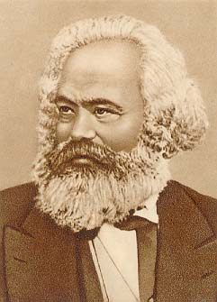
马克思主义对人的本质的科学回答
马克思：
“费尔巴哈把宗教的本质归结于人的本质，但是，人的本质并不是单个人所固有的抽象物。在其现实性上，它是一切社会关系的总和。
----《关于费尔巴哈的提纲》

Slide 3
（二）人生观的主要内容
人生观需要回答三个问题
人为什么活着？——人生目的（核心）
人应当怎样活着？——人生态度
什么样的人生才有价值？——人生价值

Slide 4
人生目的决定人生道路
人生目的决定人生态度
人生目的决定人生价值标准

Slide 5
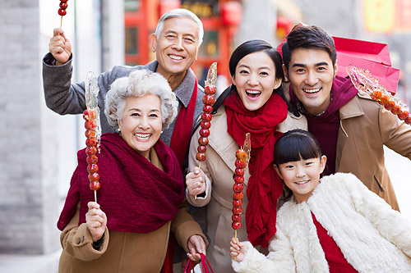
理想的类型（从内容上划分）
（1）生活理想。
是一个人按照自己对生活意义的理解以及自己的生活情趣，对未来生活方式、生活结构、生活目标的追求和向往。
饥饿的年代，理想是温饱；
温饱的年代，理想是文明；
离乱的年代，理想是安定；
安定的年代，理想是繁荣。
——流沙河

Slide 6

理想的类型（从内容上划分）
（2）职业理想
职业理想是指人们对 未来职业、工种和业绩的一种希望和追求。
（3）道德理想
它是指人们对未来道德标准与理想人格的追求和向往。也是做人的标准。
（4）社会理想
社会理想指一定社会、阶级或个人对未来社会制度和政治结构的追求、向往和设想。

Slide 7
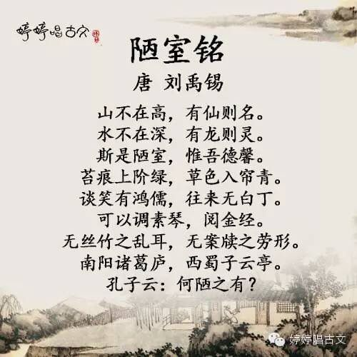
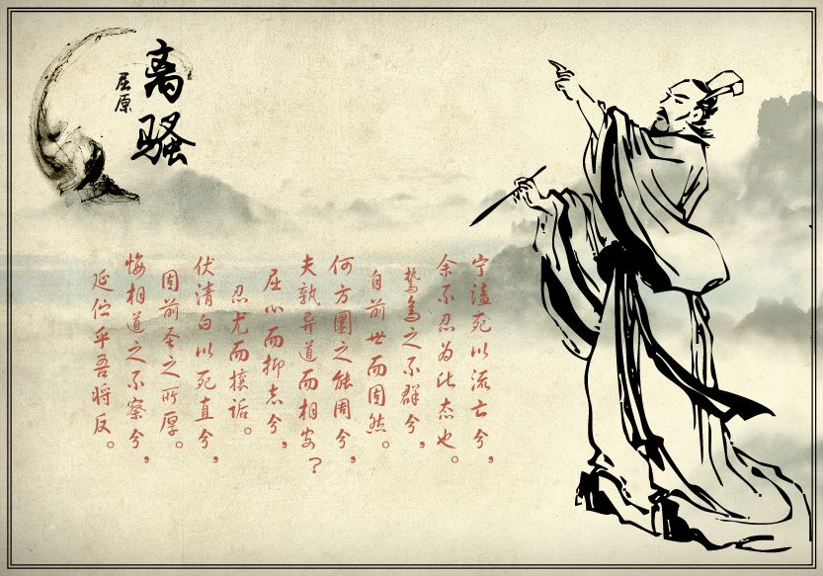
一、重精神是中华民族的优秀传统
重精神的表现：
1.对物质生活与精神生活相互关系的独到理解上；
2.中国古人对理想的不懈追求上；
刘禹锡（公元772年—842年）
屈原（约公元前340年—公元前278年）

Slide 8
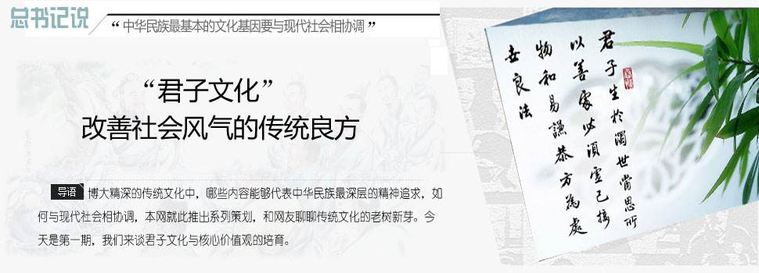
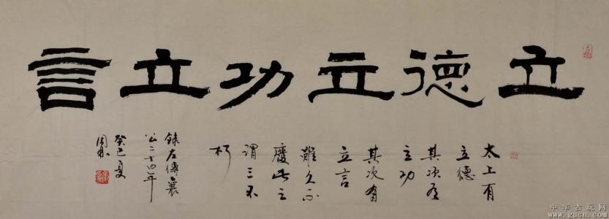
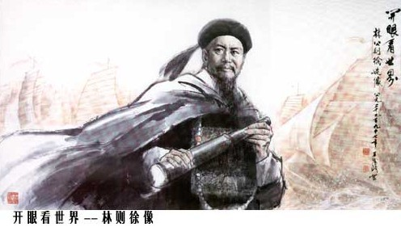
重精神的表现：
3.对道德修养和道德教化的重视上； 4.对理想人格的推崇
重视道德修养和道德教化的
“三不朽”思想
林则徐
（1785年8月30日－1850年11月22日）
推崇理想人格的
“君子文化”

Slide 9

第三节 做社会主义核心价值观的积极践行者
1. 勤 学
把学习作为一种精神追求、一种生活方式。既读有字之书，也读无字之书。
掌握马克思主义理论，形成正确的世界观和科学的方法论，深化对社会主义核心价值观的认知认同。

Slide 10

第三节 做社会主义核心价值观的积极践行者
第三节 做社会主义核心价值观的积极践行者
核心价值观，其实就是一种德，既是个人的德，也是一种大德，就是国家的德、社会的德。国无德不兴，人无德不立。
——习近平
2. 修德
“德者，本也”。做人做事第一位的是崇德修身。
要立意高远，立志报效祖国、服务人民，这是大德。
要立足平实，从做好小事、管好小节开始起步。

Slide 11

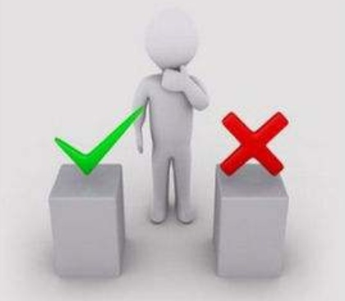
第三节 做社会主义核心价值观的积极践行者
3. 明辨
正视价值观和道德责任感，强化判断，善于辨明是非，善于决断选择，旗帜鲜明地弘扬真善美、贬斥假恶丑。

Slide 12

第三节 做社会主义核心价值观的积极践行者
4. 笃实
道不可坐论，德不能空谈。
于实处用力，从知行合一上下功夫。
“天下难事，必作于易；天下大事，必作于细。”

Slide 13
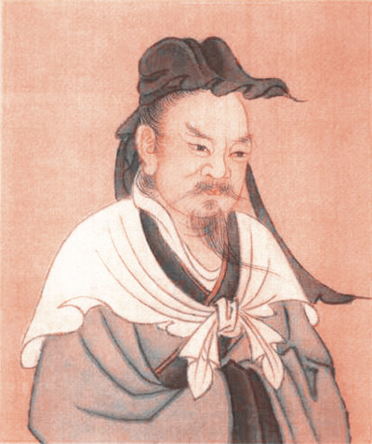
一
道德的起源
1.神启论
认为道德来自于神灵的启示和超自然力量的规定
“王道之三纲可求于天”、“道之大原出于天，天不变，道亦不变”
他把封建道德纲常神圣化、宗教化，认为触犯封建道德就是违反天意。
董仲舒

Slide 14
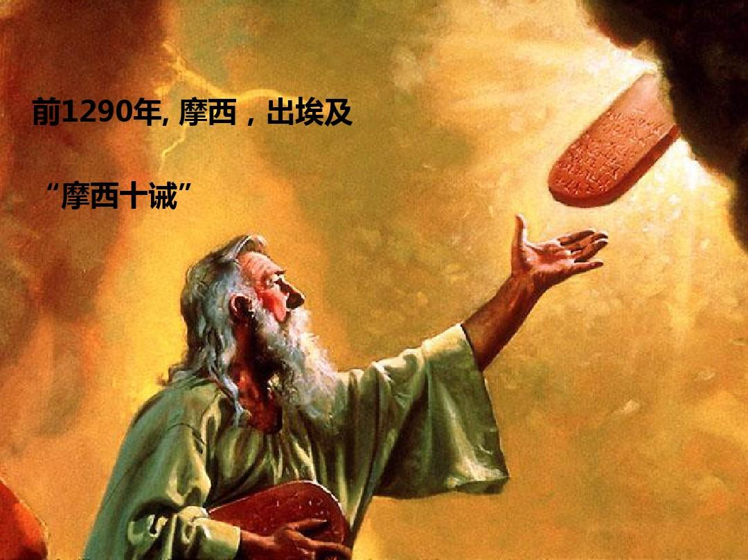
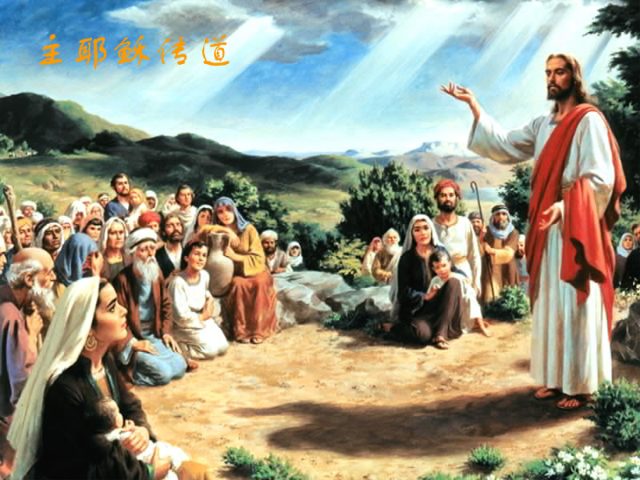
道德的起源
1.神启论
基督教《摩西十诫》：西方伦理史上被称为“黄金定律”，奠定了基督教道德的基础
我是你的上帝，不可信仰别的神；
不可亵渎上帝之名；谨守圣安息日；
孝敬父母； 不可杀人；
不可奸淫； 不可偷盗；
不可作伪证陷害他人；
不可贪恋别人的配偶；
不可贪恋别人的财物。
中世纪占统治地位的宗教伦理学认为，道德起源于“上帝”的“启示”

Slide 15
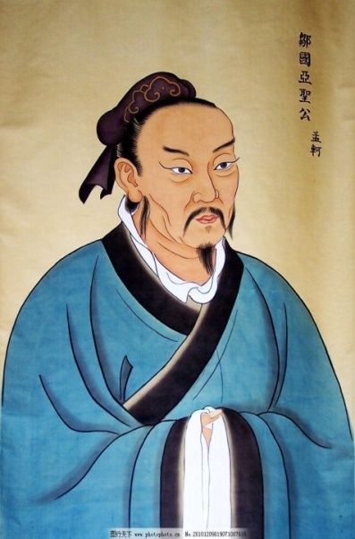
道德的起源
2.天赋论
道德起源于人类的天性或自然本性，即人先天就有道德意识
※人天生就有四个“善端”：
恻隐之心，仁之端也；
羞恶之心，义之端也；
辞让之心，礼之端也；
是非之心，智之端也；
人之有四端，犹其有四体也。
“仁义礼智，非由外铄我也，我固有之。”
孟子

Slide 16
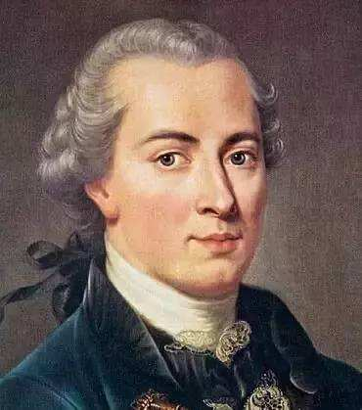
道德的起源
2.天赋论
具有普遍道德价值的东西来自人的理性本身的善良意志，善良意志是人与生俱来的受理性支配不以环境为转移的内在机能，道德就是这种善良意志所发出的绝对命令。
康德

Slide 17
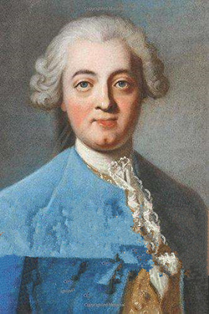
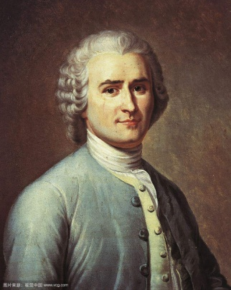
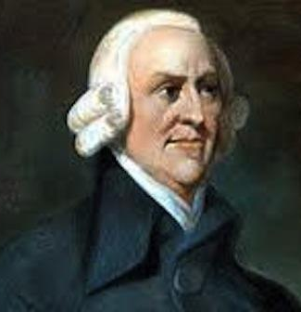
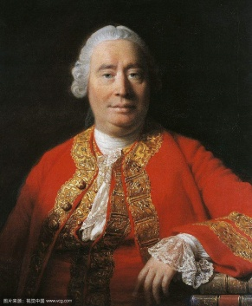
道德的起源
3.情感欲望论
道德起源于人所固有的本能欲望和天然情感之中
人是有感觉的动物，人的本性就是趋乐避苦，就是自利、自爱，也就是追求个人的利益和幸福，这是一切道德的根源
道德源于人心中的社会情感和利他之心，源于对公共利益的追求
爱尔维修
卢梭
道德起源于人所固有的推己及人的同情心
亚当·斯密
大卫·休谟

Slide 18
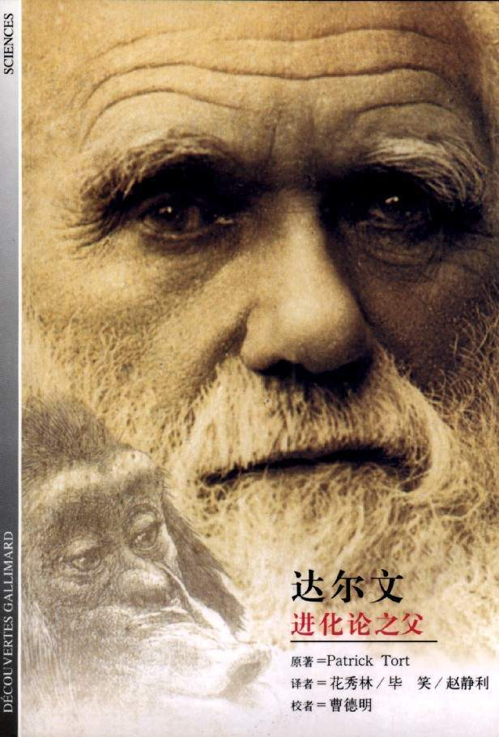
道德的起源
4.动物本能论
道德观念起源于动物的“社会”意识或互助性
以达尔文为代表的进化论伦理学认为，道德起源就起源于群居性动物的社会性本能。
合群性本能——区别于生物本能，是指动物之间同种或在一起生活的异种群有一种互助的精神。
道德不是人所独有的，一切群居性动物都有道德感。

Slide 19
上述观点的理论误区
离开人的社会实践、人的生活、人类的历史发展来思考道德的起源和基础。
把道德看成是外在强加于人的规约。
把道德看成是一成不变的情感要素和心理体验，把道德神秘化。

Slide 20
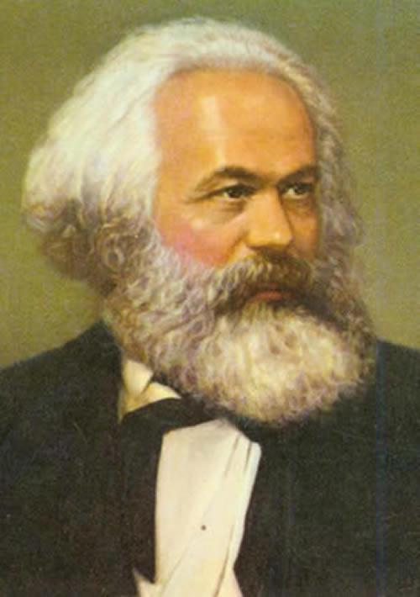
道德的起源
5.科学的道德起源论
道德来自于人类社会实践
“思想、观念、意识的生产最初是直接与人们的物质活动，与人们的物质交往，与现实生活的语言交织在一起……表现在某一民族的政治、法律、道德、宗教、形而上学等的语言中的精神生产也是这样。”
——马克思、恩格斯《德意志意识形态》
卡尔·马克思

Slide 21
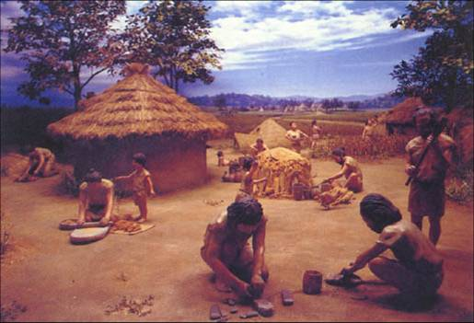
第一，劳动是道德起源的首要前提
道德产生所需要的主客观条件都统一于人的生产实践：劳动创造了人和人类社会，劳动是人类道德起源的第一个历史前提。
人们在劳动中结成生产关系，并产生需要调整的人与人之间的利益关系，创造人们的道德需要，提供道德产生和发展的动力，也形成了道德产生的主客体统一的重要条件。

Slide 22
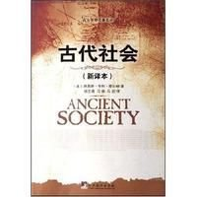
道德从人类社会的实践中产生出来，这已经成为基本常识。
“在野蛮社会的低级阶段，人类的高级属性开始发展起来。个人的尊严、雄辩、宗教的情感、正直、勇敢，此时已成为品格的一般特质。”
——摩尔根《古代社会》
人类的行为规范——风俗、道德、法律，其最基本的形成动因，就在于维系人类社会的生产秩序：“在社会发展某个很早的阶段，产生了这样一种需要：把每天重复着的产品生产、分配和交换用一个共同规则约束起来，借以使个人服从生产和交换的共同条件。这个规则首先变现为习惯，不久便成了法律。”

Slide 23
劳动
结论：劳动创造了社会和改造了人自身，劳动是人类道德起源的第一个历史前提。
人与人的劳动关系、交往关系、社会关系
道德
个人直立行走、思维、语言、自我意识

Slide 24
第二，社会关系是道德赖以产生的客观条件
流落在荒岛上的鲁滨逊除了对他自己和自然界之外，不会有什么真正的道德或不道德的行为，因为他是在社会之外的。

Slide 25
“如果我生活在一个孤岛上，孑然一身，我的生活就没有什么罪恶和道德，我在那里既不能表现道德，也不能表现罪恶”。
爱尔维修

Slide 26
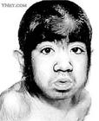
道德的起源
狼孩生活在狼群中，
有没有道德关系 ?
印度狼孩

Slide 27
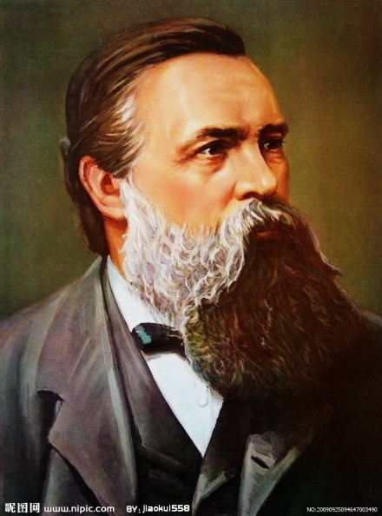
第三，人的自我意识是道德产生的主观条件
《家庭、私有制和国家的起源》一书中，在阐述群婚向个体婚过渡时，曾经谈到过妇女耻辱心与保持贞操这种观念的出现。
恩格斯

Slide 28

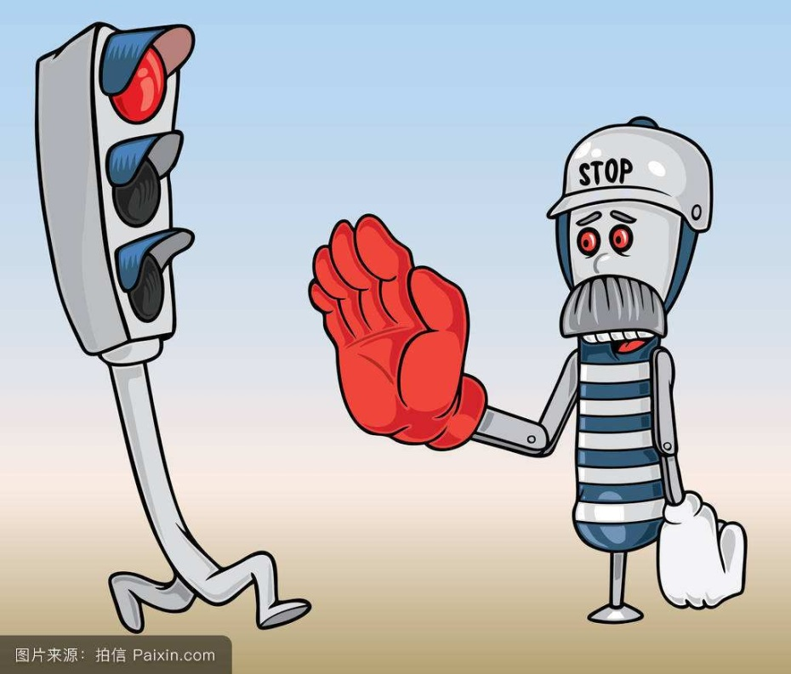

三、我国社会主义法律的运行
法律制定
法律执行
3
法律适用
4
法律遵守

Slide 29
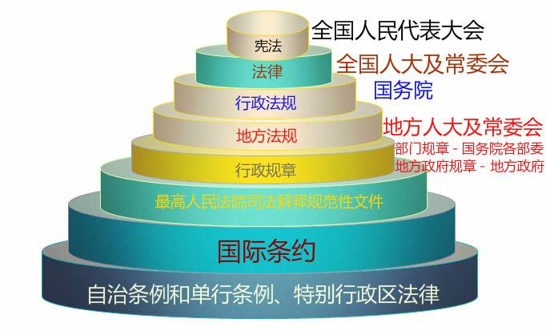
法律制定

Slide 30

法律执行
在广义上，法律执行是指国家机关（行政机关和司法机关）及其公职人员，在国家和公共事务管理中依照法定职权和程序，贯彻和实施法律的活动。
在狭义上，法律执行则是指国家行政机关执行法律的活动，也被称为行政执法。

Slide 31
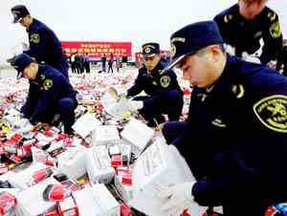
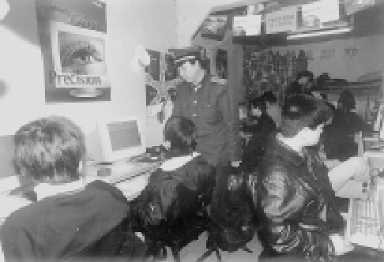
依法行政是依法治国的关键
这是温州海关的关员们正把一批假冒国际知名品牌的货物开盒拆解。
工商部门对人满为患的所谓“电脑屋”进行检查

Slide 32
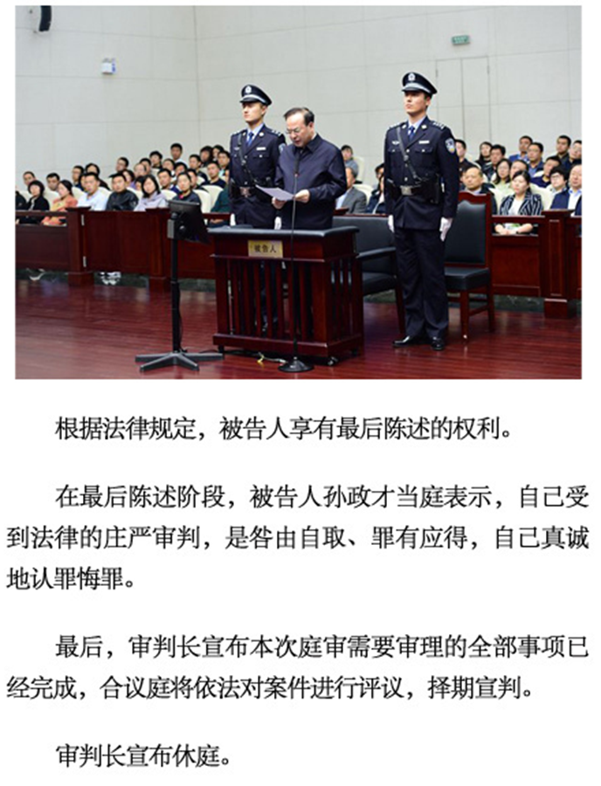
法律适用
法律适用：指国家司法机关依照法定职权和程序适用法律处理各种案件的专门活动。
1.司法的主体:
人民法院-----审判权
人民检察院---监督权
2.司法公正的意义:
司法公正是社会公正的最后一道防线
司法公正是法律至高无上的权威的保障

Slide 33
法律遵守
1.守法的含义：是指国家机关、社会组织和公民个人依照法律规定行使权力和权利以及履行职责和义务的活动。
2.守法的两个方面: 依法行使权利、依法履行义务
3.守法的主体: 一切组织和个人。
《宪法》第5条明确规定：“一切国家机关和武装力量、各政党和各社会团体、各企业事业组织都必须遵守宪法和法律。一切违反宪法和法律的行为，必须予以追究。”

Slide 34
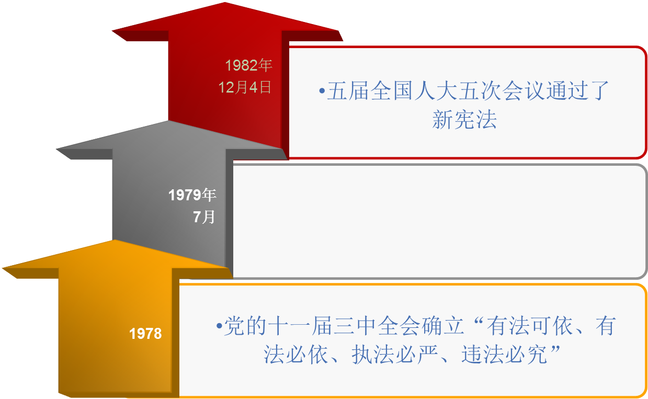
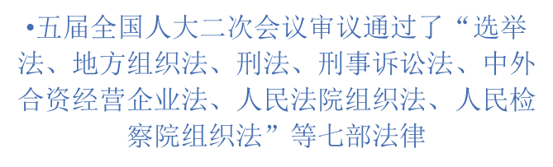
科学立法
2、中国特色社会主义法律体系建设重新起步

Slide 35
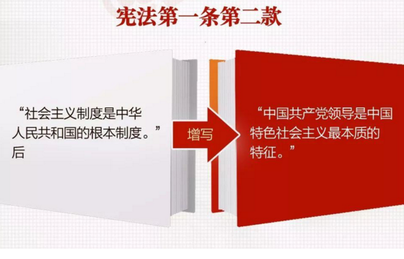
一、坚持中国共产党的领导

Slide 36
二

Slide 37
（二）我国宪法的地位
1、宪法是国家的根本大法，是治国安邦的总章程。
在制定和修改的程序上： 宪法比其他法律更为严格
2、我国宪法是国家各项制度和法律法规的总依据。
在效力上： 宪法的法律效力最高
3、我国宪法规定了国家的根本制度。
在内容上： 宪法规定国家生活中最根本最重要的方面
4、宪法的生命在于实施，宪法的权威也在于实施。

Slide 38
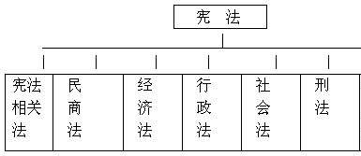
二、我国的实体法律部门

Slide 39
三、我国的程序法律部门
（一）诉讼法
民事诉讼法
刑事诉讼法
行政诉讼法
（二）非诉讼程序法
仲裁法
人民调解法

Slide 40

第一节 全体人民的共同价值观
第一节 全体人民共同的价观
社会主义核心价值观的三个倡导
当代中国精神的集中体现
全体人民共同的价值追求
建设什么样的国家
建设什么样的社会
培育什么样的公民

Slide 41
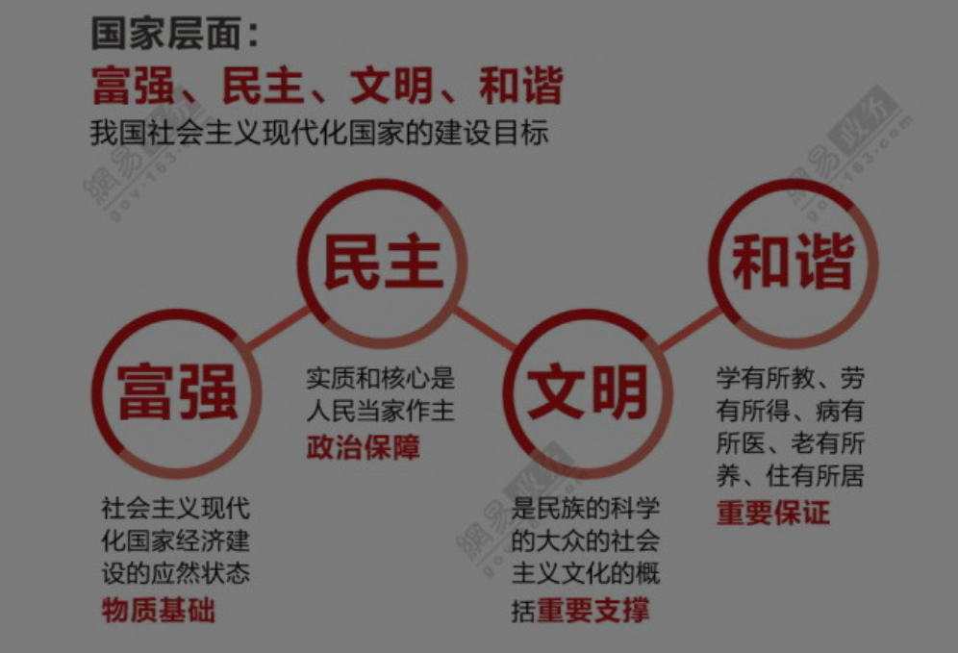
第一节 全体人民的共同价值观

Slide 42
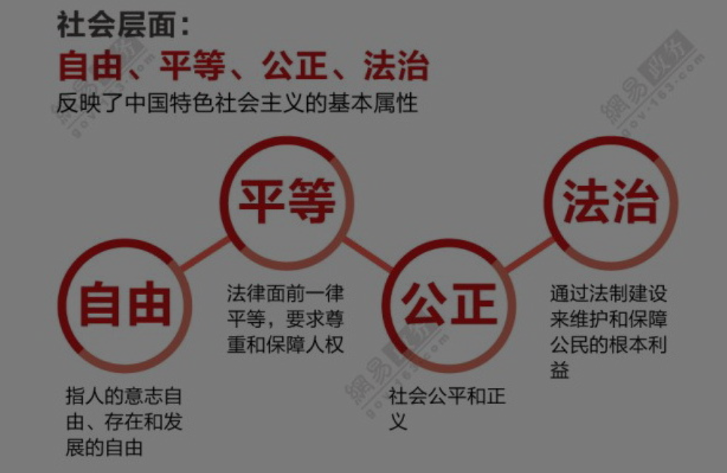
第一节 全体人民的共同价值观

Slide 43
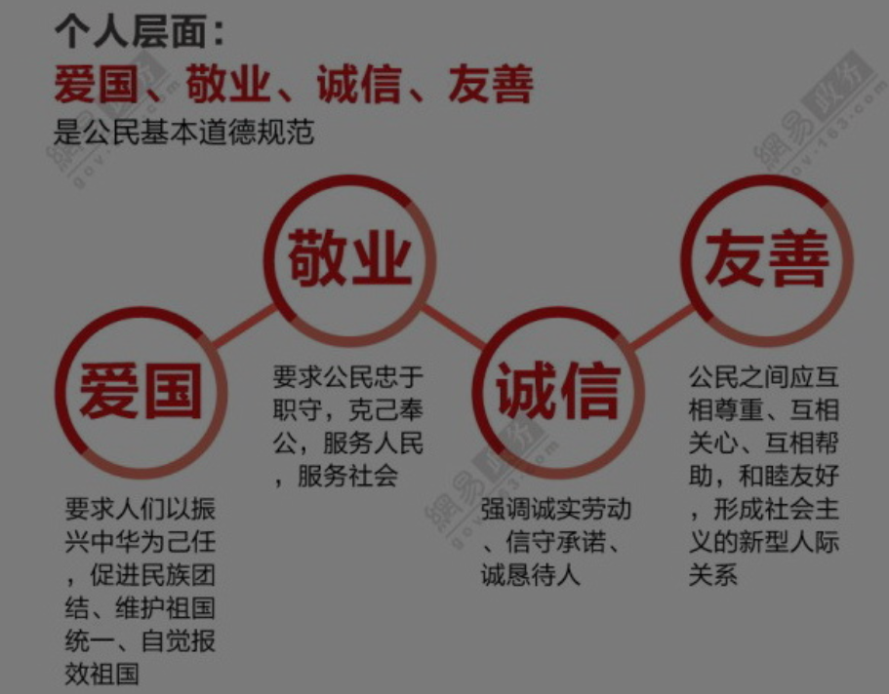
第一节 全体人民的共同价值观

Slide 44
三

Slide 45


（二）道德的本质
道德作为一种特殊的社会意识形式，归根到底是由经济基础决定的，是社会经济关系的反映。
1
道德是反映社会经济关系的特殊意识
道德本质
2
道德是社会利益关系的特殊调节方式
3
道德是一种实践精神

Slide 46


一、什么是理想信念
理想
是人们在实践中形成的、有可能实现的、对未来社会和自身发展的向往与追求，是人们的世界观、人生观和价值观在奋斗目标上的集中体现。

Slide 47
理想特征
一、超越性
二、实践性
三、时代性

Slide 48


（三）树立正确的择业观和创业观
1.树立崇高的职业理想
2.服从社会发展的需要
3.做好充分的择业准备
4.培养创业的勇气和能力

